Slide 2
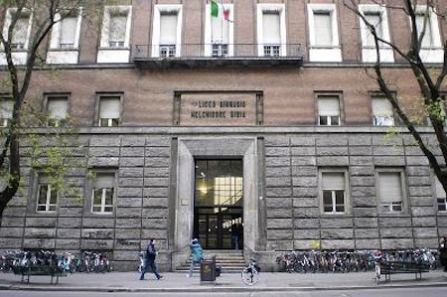
Liceo Melchiorre Gioia classico scientifico linguistico

Slide 3
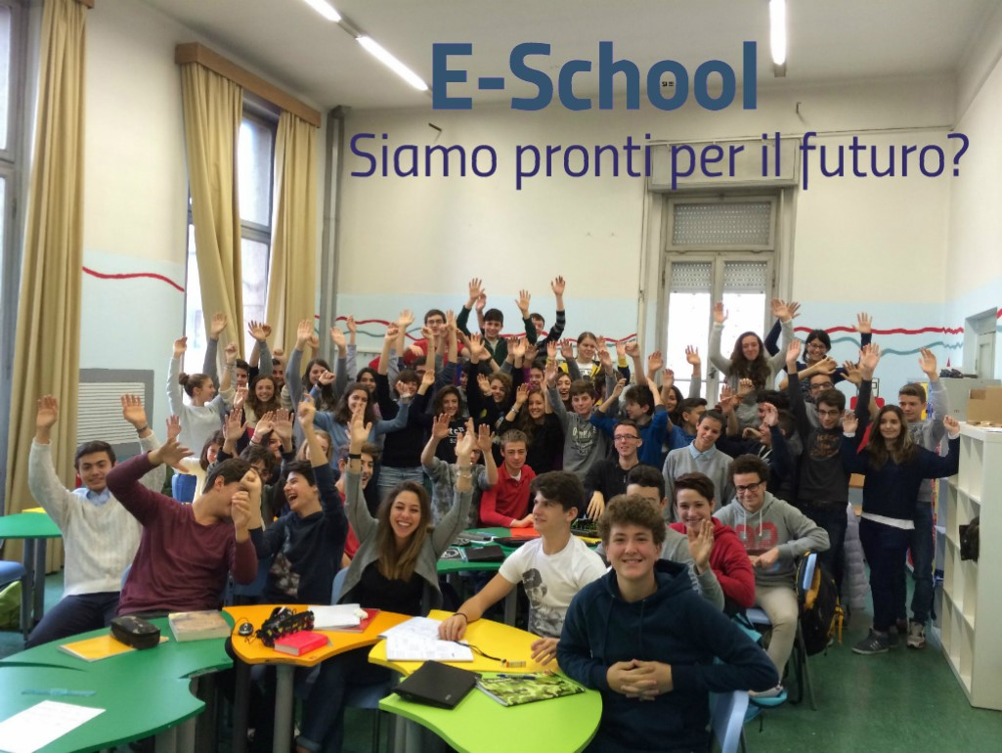

Slide 4
Durata Intero quinquennio
Progetto E-School
Docenti coinvolti
Intero consiglio di classe

Slide 5
Il Consiglio di Classe «allargato»
Matematica e fisica: Elena Gabbiani, Maria Rosa Cossu, Mirella Chiozza
Italiano, Latino e Storia: Elisabetta Peruzzi, M. Augusta Schippisi, Chiara Giublesi, Antonella Tampellini
Scienze: Lucilla Asfodeli
Inglese: Giovanna Malchiodi
Religione: Donata Horak
Educazione Fisica: Antonella Ciocchi
Disegno e Storia dell’arte: Alessandra Chiappini
Filosofia e Storia: Simona Mezzadri, Marisa Cogliati, Valeria Caponetti
Scienze in Inglese: Luke Hess

Slide 6
Aspetti chiave
Lezioni/metodologia didattica
Spazi
Libri di testo
La rete di classe
Valutazione

Slide 7
Metodologia didattica
Fase 1: AVVIO
a casa: invio agli alunni di “podcast”/video tratti
dal web/testi e visione, analisi, studio degli stessi
Fase 2: SVILUPPO
in classe: lezioni interattive di chiarimento, spiegazione,
approfondimento del podcast, attività di gruppo, attività
laboratoriali, esercitazioni pratiche atte a consolidare/potenziare i contenuti del podcast
Fase 3: SINTESI
In classe: elaborazione di un prodotto finale (ad es. una presentazione) oppure esercitazione di verifica dell’apprendimento

Slide 8
Competenze richieste ai docenti
Competenze informatiche diversificate
Realizzazione podcast
Utilizzo social network
Utilizzo di Cloud
Gestione della rete di classe
Gestione della complessità dovuta al setting della
flipped:
Organizzazione, gestione e valutazione
dell’attività di gruppo
Controllo della partecipazione in classe
Monitoraggio del processo di apprendimento
di ogni singolo studente
Lavoro in un team di «pari»
Apertura al “nuovo”

Slide 9
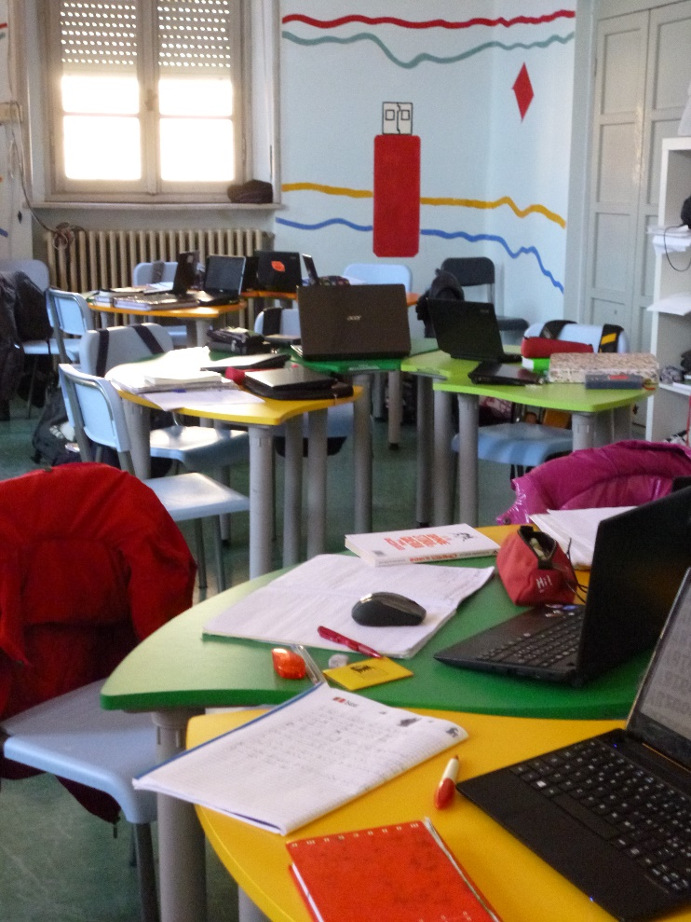
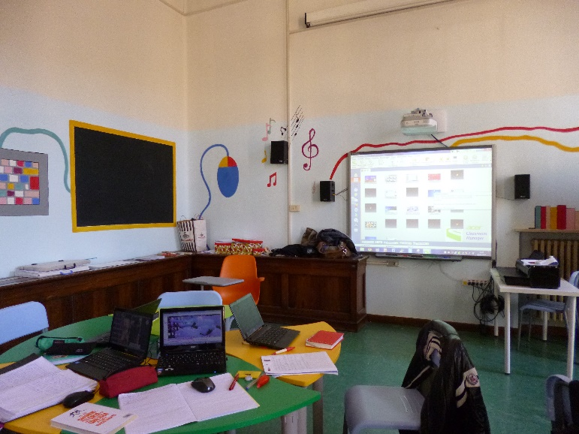
Setting d’aula
Banchi ad onda o componibili
Assenza della cattedra
Personalizzazione dello spazio classe
Armadietti personali
Biblioteca di classe

Slide 10
Strumenti
Un notebook personale studente
Una o due Lim
Programma di gestione della rete di classe
Accesso ad internet
1 PC nella postazione docenti
Programma di cattura monitor
Libri di testo digitali
Un pc personale docente con webcam
Materiali didattici informatizzati

Slide 11
Valutazione
Verifiche sommative (trimestrali calendarizzate)
Esercitazioni su singoli moduli
Monitoraggio continuo in ambito laboratoriale
Valutazioni derivanti da monitoraggio + esercitazioni
L’interrogazione orale è integrata da momenti specifici (quali interventi, relazioni ecc.) volti a valutare l’ acquisizione delle competenze espositive e comunicative.

Slide 12
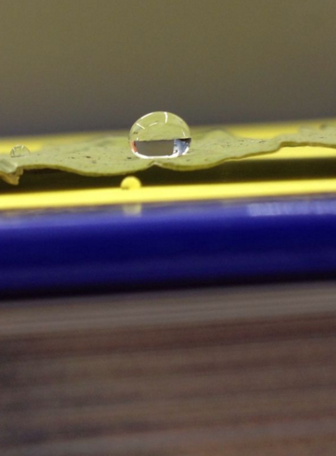
Attività supplementari atte al raggiungimento di competenze trasversali
Attività di compresenza di 2/3 insegnanti
Debate su argomenti trasversali
Attività annuale o pluriennale di progettazione e realizzazione di strumentazioni scientifiche

Slide 13
Quali i vantaggi?
i ragazzi hanno la possibilità di riascoltare più volte i podcast, fare una pausa quando lo ritengono opportuno, seguendo ciascuno i propri tempi di apprendimento
l'apprendimento che si sviluppa "facendo" produce una memorizzazione più duratura e un maggiore coinvolgimento nel processo cognitivo
autostima e motivazione accresciute
gli allievi DSA si trovano ad avere gli strumenti a loro più adatti ma non come eccezioni bensì condividendoli con tutti gli altri studenti
un utile confronto sulla didattica, sulla metodologia, sul rivedere gli argomenti sotto differenti angolazioni con colleghi interessati. Anche i docenti di discipline che sembrano non essere troppo coinvolte dalla sperimentazione sono portate a rivedere parti del programma sotto particolari aspetti che magari sono stati spesso sottovalutati

Slide 14
Quali le difficoltà iniziali degli studenti?
Gestione autonoma dei tempi di lavoro
Comprensione delle lezioni frontali «in differita»
Gli studenti meno estroversi possono avere difficoltà nell’esplicitare i propri dubbi o nella partecipazione ad attività di gruppo
Gestione del lavoro in team tra «pari»
Forte impegno durante il periodo delle verifiche trimestrali
Mantenere impegno costante a casa e in classe

Slide 15
Gli step di 5 anni di Flipped
Conclusione biennio
Aggiustamenti su monitoraggio -> stesura mappe podcast studiati
Aggiustamenti su valutazione -> introduzione di annotazioni G I S B O
Avvio triennio
Riflessioni volte a rendere utilizzo podcast più funzionale ->
Riduzione concettuale dei contenuti per potenziare/valorizzare le attività di laboratorio
Minor numero di materiali inviati
Alternanza di spiegazioni di contenuti e letture stimolo
Conclusione triennio: l’esame

Slide 16
ESAME DI STATO… rovesciato
fascia di voti | frequenza
60-65 | 5
66-70 | 3
71-75 | 4
76-80 | 3
81-85 | 2
86-90 | 4
91-99 | 2
100-100 | 3
Discussione percorso personale in modalità TED TALK (esposizione orale accompagnata da un video realizzato dagli studenti)
Giudizio positivo della Commissione su specifiche competenze acquisite dai ragazzi,
ma non oggetto di valutazione nell’attuale Esame di Stato.

Slide 17
Monitoraggio risultati universitari
Continua revisione del progetto

Slide 18
Video dell’esperienza
E-School
https://www.youtube.com/watch?v=ZOQyexGal-w

